Slide 1

进程管理
第2节 处理机调度

Slide 2
前情回顾
什么是进程，进程由什么组成，操作系统如何组织进程
程序、进程、线程的区别和联系
进程有哪些状态，各个状态间是如何转换的（画出状态转换图），并例举出发状态转换的事件。

Slide 3
缘起
早期系统：单道系统中，作业独占资源，无需分配CPU
多道程序设计技术，使得不同的CPU管理方法得到启用
多道批处理系统：为了提高处理机效率、增加作业吞吐率
分时系统：用户交互式使用计算机，为了提高用户体验，使用户有均等的机会使用CPU
实时系统：为了及时响应事件的发生，提高处理机响应速度
处理机调度是多道操作系统的基础，他是操作系统设计的核心问题。
本节以CPU的管理为核心，讨论管理和控制用户进程的执行方法。

Slide 4
处理机调度
01
02
03
04
05
调度的时机
切换与过程
调度的概念
调度的方式
基本准则
调度算法

Slide 5
操作系统 | 第二章 进程管理 | 第二节 处理机调度
01
02
03
04
05
调度的时机
切换与过程
调度的概念
调度的方式
基本准则
调度算法

Slide 6
01 概念
02 时机与过程
03 调度方式
04 基本准则
05 调度算法
基本概念
CUP是计算机操作系统中十分重要的资源。在多道程序系统中，进程的数量往往多于CPU个数，进程争用CPU的情况就在所难免。
处理机调度是对处理机（CPU）进行分配，就是从就绪队列中，按照一定的算法（公平，高效）选择一个进程并将处理机分配给他运行，以实现进程并发地执行。

Slide 7
01 概念
02 时机与过程
03 调度方式
04 基本准则
05 调度算法
基本概念
根据操作系统的要求不同，处理机管理的策略也各有偏重，有以下衡量策略的指标
周转时间（T）：从用户将作业提交给计算机系统，直至作业结果返回给用户所需的时间
吞吐率：给定时间内，一个计算机系统完成的总工作量。单位时间内系统能处理的工作量
响应时间（t）：从用户向计算机发出一个命令到计算机把相应的命令结果返回给用户所用的时间。
设备利用率：输入输入设备的使用情况。

Slide 8
01 概念
02 时机与过程
03 调度方式
04 基本准则
05 调度算法
调度的层次
执行
状态
外存
就绪
等待
交换调度
提交
状态
收容状态
就绪
等待
完成
状态
执行
进程调度
内存
线程调度
作业调度

Slide 9
01 概念
02 时机与过程
03 调度方式
04 基本准则
05 调度算法
调度的层次
01
作业调度
又称为宏观调度或高级调度。
按一定原则从外存上处于后备状态的作业中挑选一个（或多个）作业，给他们分配内存，输入输出设备等必要资源，并建立相应进程，以使他们获得竞争处理机的权利。
是内存与辅助存储之间的调度。
每个作业只调入一次，调出一次。
多道批处理系统中大多配有作业调度，执行效率较低，一般几分钟一次

Slide 10
01 概念
02 时机与过程
03 调度方式
04 基本准则
05 调度算法
调度的层次
02
交换调度
又称为内存调度或中级调度。
目的是为了提高内存利用率和系统吞吐量
将暂时不能运行的进程调至外存，即，挂起状态
内存空闲或运行条件具备的时候，再将其调度内存
03
进程调度
又称为微观调度或低级调度。
按照某种方法和策略从就绪队列中选取一个进程，将处理机分配给它
是操作系统最基本的一种调度
频率很高，一般几十毫秒一次

Slide 11
01 概念
02 时机与过程
03 调度方式
04 基本准则
05 调度算法
调度的层次
04
线程调度
目的是为了更高效的利用处理机与资源，增加并行性
05
作业和进程
多道系统中，存在作业调度和进程调度。分时和实时系统中，一般不存在作业调度
作业总是由一个以上的进程组成
作业是一次计算或控制过程，进程是资源分配和调度的基本单位

Slide 12
01 概念
02 时机与过程
03 调度方式
04 基本准则
05 调度算法
各级调度的联系
作业调度，从外存的后备队列中选择一批作业进入内存，为他们建立进程，这些进程被送入就绪队列
进程调度，从就绪队列中选出一个合适进程，把其状态改为运行状态，把CPU分配给它
交换调度，是为了提高内存利用率，系统将那些暂时不能运行的进程挂起来，当内存资源宽松时，通过交换调度原则将具备运行条件的进程唤醒

Slide 13
01 概念
02 时机与过程
03 调度方式
04 基本准则
05 调度算法
各级调度的联系
作业调度为进程活动作准备，进程调度使进程正常活动起来，交换调度将暂时不能运行的进程挂起，交换调度处于作业调度和进程调度之间
作业调度次数少，交换调度次数略多，进程调度频率最高
进程调度是最基本的，不可或缺。

Slide 14
操作系统 | 第二章 进程管理 | 第二节 处理机调度
01
02
03
04
05
调度的时机
切换与过程
调度的概念
调度的方式
基本准则
调度算法

Slide 15
01 概念
02 时机与过程
03 调度方式
04 基本准则
05 调度算法
调度过程
进程调度和切换程序是操作系统内核程序。当请求调度的事件发生后，才会进行进程调度程序，当选取了新的就绪进程后，才会进行进程间的切换。处理机调度，发生在从就绪到执行的过程。
进程切换往往在调度后立刻发生，它要求保存原进程当前切换点的现场信息，恢复被调进程的现场信息。
切换现场时，操作系统内核将原进程的现场信息推入到当前进程的内核堆栈来保存它们，并更新堆栈指针。内核完成从新进程的内核栈中装入新进程的现场信息、更新当前运行进程的空间指针、重设PC寄存器等相关工作之后，开始运行新进程。

Slide 16
01 概念
02 时机与过程
03 调度方式
04 基本准则
05 调度算法
调度时机
引起处理机调度的原因：
进行执行完毕
进程被阻塞
执行的进程调用阻塞原语将自己阻塞起来进入睡眠或等待状态
调用V原语激活了等待资源的进程
进程提出IO请求被阻塞
时间片被用完
高优先级强占

Slide 17
01 概念
02 时机与过程
03 调度方式
04 基本准则
05 调度算法
不能调度
操作系统内核程序运行时，如果某时刻发生了引起调度的因素，并不一定马上进行调度与切换。不能进行调度与切换的的情况有一下几种：
在处理中断的过程中：中断处理过程复杂，在实现上很难做到进程切换，而且中断处理是系统工作的一部分，不应被剥夺处理机资源。
进程在操作系统内核程序临界区中：进入临界区后，需要独占的访问共享数据，理论上必须加锁，以防止其他进程进入，在解锁前不应切换到其他进程，以加快该共享数据的释放。
在原语操作中：如加锁，解锁，中断现场保护、恢复等，必须一次完成，不能进行进程切换

Slide 18
操作系统 | 第二章 进程管理 | 第二节 处理机调度
01
02
03
04
05
调度的时机
切换与过程
调度的概念
调度的方式
基本准则
调度算法

Slide 19
01 概念
02 时机与过程
03 调度方式
04 基本准则
05 调度算法
调度的功能
01
记录系统中所有进程的执行情况
进程管理模块通过PCB记录系统中各进程的执行状况和状态特征
根据状态特征和资源需求，将各进程的的PCB排列成相关队列
通过PCB掌控所有进程，并在适当时机从就绪队列选择进程占用处理机
02
选择占用处理机的进程
按照一定策略选择一个处于就绪态的进程，使其获得处理机执行
根据不同系统的功能，设定各自不同策略
03
进程上下文切换
保存P1现场、恢复P2现场、执行P2进程

Slide 20
01 概念
02 时机与过程
03 调度方式
04 基本准则
05 调度算法
调度的方式
01
非剥夺式调度方式
一个进程占用处理机时，直至进程完成或发生阻塞，才让出处理机，不管就绪进程是否紧迫
实现简单，系统开销小
适用于大部分批处理系统，不能用于分时或大部分的实时系统
02
剥夺式调度方式
如果有更为重要或更紧迫进程需要使用处理机，则暂停当前进程，让出处理机使用权
对提高系统吞吐率和相应效率有明显好处
必须遵循些原则：优先权、短进程优先和时间片等。

Slide 21
01 概念
02 时机与过程
03 调度方式
04 基本准则
05 调度算法
调度策略
01
“更快”的服务
文件传输时的高带宽，调度算法的高吞吐量
玩儿游戏时的低延迟，调度算法的快速响应
吞吐量与延迟，是两个独立的因素
02
水管
低延迟：口渴的时候想要打开水龙头就有水，能解渴
高带宽：希望把泳池灌满，希望流量大，快速把水灌满，对延迟的要求不高。

Slide 22
01 概念
02 时机与过程
03 调度方式
04 基本准则
05 调度算法
目标
01
响应时间目标
减少响应时间：及时处理用户的请求，尽快将输出反馈给用户
减少平均响应时间的波动：在交互系统中，可预测性比高差异低平均更重要
改善用户体验：低延迟调度缩短响应时间，提高用户体验
02
吞吐量目标
增加吞吐量：减少系统开销（上下文切换），系统资源高效利用（CPU和IO）
减少等待时间：减少每个进程的等待时间
操作系统需要保证用户不受用户交互影响
03
公平性目标
公平的定义：
保证每个进程占用相同的CPU时间
保证每个进程的等待时间相同

Slide 23
操作系统 | 第二章 进程管理 | 第二节 处理机调度
01
02
03
04
05
调度的时机
切换与过程
调度的概念
调度的方式
基本准则
调度算法

Slide 24
01 概念
02 时机与过程
03 调度方式
04 基本准则
05 调度算法
基本准则
不同的算法有不同的特性，在选择调度算法时，必须考虑算法所具有的特性。
为了比较处理机调度算法的特性，主要参考以下几个指标：
01
CPU利用率
CPU是计算机系统中最重要和昂贵的资源之一
应尽可能使CPU保持“忙”的状态。使CPU的利用率最高
02
系统吞吐量
表示单位时间内CPU完成作业的数量。
长作业处理时间长，会降低系统的吞吐量
短作业处理时间短，能提高系统的吞吐量
调度方式不同，会影响系统的吞吐量

Slide 25
01 概念
02 时机与过程
03 调度方式
04 基本准则
05 调度算法
基本准则
03
周转时间
从作业提交到作业完成所经历的时间，包括作业等待、就绪等待，执行时间及输入输出时间
作业周转时间 = 作业完成时间 - 作业提交时间
平均周转时间，是多个作业周转时间的平均值
平均周转时间 = (作业1周转时间+作业2周转时间+… +作业n周转时间)/n
带权周转时间：作业周转时间与作业实际运行时间的比值
带权周转时间 = 作业周转时间 / 作业运行时间
平均带权周转时间：多个作业带权周转时间的平均值
平均带权周转时间 = (作业1带权周转时间+作业2带权周转时间+… +作业n带权周转时间)/n

Slide 26
01 概念
02 时机与过程
03 调度方式
04 基本准则
05 调度算法
基本准则
04
等待时间
进程处于处于等处理机状态时间之和，等待时间越长，用户满意度越低
处理机调度只影响作业在就绪队列等待所花时间
衡量一个算法的优劣，通常只考虑等待时间
05
响应时间
从用户提交请求到系统首次产生响应所用的时间。
交互式系统中，通常使用响应时间作为衡量调度算法的重要准则之一。
得到满足所有用户和系统要求的算法几乎是不可能的。设计调度程序，一方面要满足特定系统用户的要求（实时系统），另一方面要考虑系统整体效率，同时还要考虑调度算法的开销。

Slide 27
操作系统 | 第二章 进程管理 | 第二节 处理机调度
01
02
03
04
05
调度的时机
切换与过程
调度的概念
调度的方式
基本准则
调度算法

Slide 28

01 概念
02 时机与过程
03 调度方式
04 基本准则
05 调度算法
先来先服务(FCFS)
■
依据进程进入就绪状态的先后顺序排列
进程进入等待或结束状态时，就绪队列中的下一个进程占用CPU
■
FCFS算法的周转时间
示例：3个进程，计算时间分别为12,3,3
任务到达顺序：P₁, P₂, P₃
P₁
P₂
P₃
_{周转时间=(12+15+18)/3=15}
执行时间
0
12
15
18
任务到达顺序：P₂, P₃, P₁
P₂
P₃
P₁
_{周转时间=(3+6+18)/3=9}
执行时间
0
3
6
18

Slide 29
01 概念
02 时机与过程
03 调度方式
04 基本准则
05 调度算法
FCFS特点
01
优点
简单
对长作业有利
对CPU繁忙型作业有利
02
缺点
对短作业不利
对IO繁忙型作业不利
平均等待时间波动大

Slide 30
01 概念
02 时机与过程
03 调度方式
04 基本准则
05 调度算法
短作业优先(SJF)
■
选择就绪队列中执行时间最短进程占用CPU进入运行状态
就绪队列按预期的执行时间来排序
就 绪
运 行
队头
P_{w’}c=9
P_{x’}c=12
就绪队列
P_{y’}c=34
等 待
队尾
P_{z’}c=62
■
短剩余时间优先算法(SRT)
SPN算法的可抢占改进

Slide 31
01 概念
02 时机与过程
03 调度方式
04 基本准则
05 调度算法
短作业优先(优点)
短进程优先算法具有最优平均周转时间
■
SPN算法中一组进程的平均周转时间
SPN
P₁
P₂
P₃
P₄
P₅
P₆
0
r₁
r₂
r₃
r₄
r₅
r₆
周转时间=(r₁+r₂+r₃+r₄+r₅+r₆)/6
■
修改进程执行顺序可能减少平均等待时间吗?
XYZ
P₁
P₂
P₄
P₅
P₃
P₆
0
r₁
r₂
r₄-c₃
r₅-c₃
r₃+c₄+c₅
r₆
周转时间=(r₁+r₂+r₄-c₃+r₅-c₃+r₄+c₄+c₅+r₆)/6
=(r₁+r₂+r₃+r₄+r₅+r₆+(c₄+c₅-2c₃))/6

Slide 32
01 概念
02 时机与过程
03 调度方式
04 基本准则
05 调度算法
短作业优先(缺点)
01
可能导致饥饿
连续的短进程流会使长进程无法获得CPU资源
对长作业不利
02
没有考虑进程的紧迫程度
紧迫的进程无法被及时处理
03
需要预知未来
如何估算下一个进程的持续时间
简单方法：用户进程提供信息
用户欺骗问题
如果用户无法估计怎么办？

Slide 33
01 概念
02 时机与过程
03 调度方式
04 基本准则
05 调度算法
执行时间预估
■
用历史的执行时间来预估未来的执行时间
process P
begin
loop
<read input from user>
<process input>
end loop
end P
τ_{n+1} = αt_{n}+(1-α) τ_{n}，其中 0≤α≤1
t_{n}——第n次的CPU计算时间
τ_{n+1}——第n+1次的CPU计算时间预估
τ_{n+1}=αt_{n}+(1-α) αt_{n-1}+(1-α)(1-α) αt_{n-2}+…

Slide 34
01 概念
02 时机与过程
03 调度方式
04 基本准则
05 调度算法
执行时间预估
12
τ_{i}
10
8
t_{i}
6
4
2
时间
实际CPU执行时间 (t_{i}) 6 4 6 4 13 13 13 …
预估CPU执行时间(τ_{i}) 10 8 6 6 5 9 11 12 …

Slide 35
01 概念
02 时机与过程
03 调度方式
04 基本准则
05 调度算法
优先级调度算法
使用优先级描述作业或进程运行的紧迫程度
算法的核心是确定进程或作业的优先级
既能用于作业调度，又能用于进程调度
作业调度，从后备作业队列中选取优先级最高的一个或几个作业，调入内存，分配资源，创建进程并放入就绪队列
进程调度，从就绪队列中选择优先级最高的进程，分配CPU将处理机分配给它

Slide 36
01 概念
02 时机与过程
03 调度方式
04 基本准则
05 调度算法
抢占方式
非剥夺式优先级调度算法，系统一旦将处理器分配给就绪队列中优先级最高的进程，该进程便会一致运行下去，直至当前进程主动让出CPU，才把CPU分给另一个当前最紧迫的进程。
剥夺式优先级调度算法，系统将CPU分配给优先级最高的进程，并使之运行。在进程运行的过程中，一旦出现了另一个优先级更高的进程，进程调度程序，暂停当前进程，将CPU分给新出现的高优先级进程。

Slide 37
01 概念
02 时机与过程
03 调度方式
04 基本准则
05 调度算法
静态优先级
进程创建的时候确定，运行期间保持不变
按进程类型确定
系统进程的优先级高于用户进程
前台进程优先级高于后台进程
按作业资源要求确定
申请资源越多，估计运行时间越长，进程优先级越低
按用户类型和要求确定
用户收费标准越高，用户作业对进程的优先级越高

Slide 38
01 概念
02 时机与过程
03 调度方式
04 基本准则
05 调度算法
动态优先级
进程在运行的过程中，根据运行情况，动态的调整进程的优先级
根据近进程占用CPU的时间长短确定优先级
占用时间越长，再次获得调度的可能性就越小
占用时间越短，优先级越高，再次被调度的可能性就越大
根据就绪进程等待CPU时间的长短来决定优先级
在就绪队列中等待时间越长，优先级越高
在就绪队列中等待时间越短，优先级越低

Slide 39
01 概念
02 时机与过程
03 调度方式
04 基本准则
05 调度算法
高响应比优先（HRN）
平衡FCFS和SPN两种算法的特点
FCFS只考虑等待时间未考虑执行时间
SPN只考虑执行时间未考虑等待时间
定义响应比：
R = (W+T)/ T = 1+ W/ T
T为估计的执行时间，W为作业或者进程的等待时间

Slide 40
01 概念
02 时机与过程
03 调度方式
04 基本准则
05 调度算法
HRN 特点
相同的等待时间，要求服务时间越短，优先级越高，有利于短作业
要求服务时间相同，等待时间越长，优先级越高，即先来先服务
对于长作业，等待时间的增加会提高其优先级，最终得到CPU使用权，杜绝饥饿状态。
每次调用都会重新计算优先级，影响系统效率
R = (W+T)/ T = 1+ W/ T

Slide 41
01 概念
02 时机与过程
03 调度方式
04 基本准则
05 调度算法
时间片轮转（RR）
■
时间片
分配处理机资源的基本时间单元
＜q
进程执行结束
或请求I/O操作
P_{x}
P_{c}
P_{b}
P_{a}
CPU
时钟中断
=q
■
算法思路
时间片结束时，按FCFS算法切换到下一个就绪进程
每隔(n – 1)个时间片进程执行一个时间片q

Slide 42
01 概念
02 时机与过程
03 调度方式
04 基本准则
05 调度算法
时间片轮转（RR）
示例：4个进程执行时间如下
P1 53
P2 8
P3 68
P4 24
设时间片为20
P₁
P₂
P₃
P₄
P₁
P₃
P₄
P₁
P₃
P₃
0
20
28
48
68
88
108
112
125
145
153
等待时间 P₁=(68-20)+(112-88)=72
P₂=(20-0)=20 P₃=(28-0)+(88-48)+(125-108)=85 P₄=(48-0)+(108-68)=88
平均等待时间 = (72+20+85+88)/4=66.25

Slide 43
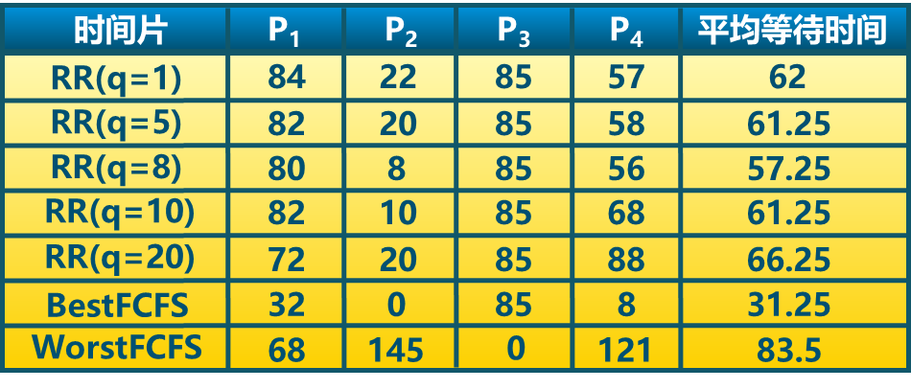
01 概念
02 时机与过程
03 调度方式
04 基本准则
05 调度算法
时间片轮转（RR）
示例：4个进程执行时间如下
P1 53
P2 8
P3 68
P4 24

Slide 44
01 概念
02 时机与过程
03 调度方式
04 基本准则
05 调度算法
时间片轮转（RR）
在分时系统中，进程调度通常采用时间片轮转调度算法。
时间片的大小对系统的性能影响很大
如果时间片设置的太大，所有进程都能在一个时间片内完成，那么RR算法就退化为FCFS算法。
如果时间片设置的太小，那么处理器将在进程之间频繁切换，处理器真正用于运行用户进程的时间将减少。
经验规则：维持上下文切换开销处于1%以内

Slide 45
01 概念
02 时机与过程
03 调度方式
04 基本准则
05 调度算法
时间片轮转（RR）
设 T 为系统的响应时间，q 为时间片的大小，N 为就绪队列中的进程数
T = N × q
系统时间片的大小设定应考虑以下因素
系统响应时间：
进程数一定，用户可接受响应时间越长，时间片可以相对长一些
就绪队列中进程的数量
响应是时间一定，就绪的进程数与时间片长短成反比
系统的处理能力，
计算机速度越快，单位时间内可处理的命令就越多，时间片就越小

Slide 46
01 概念
02 时机与过程
03 调度方式
04 基本准则
05 调度算法
例题
先来先服务
进程名称 | 到达时刻 | 服务时间 | 开始时刻 | 完成时刻 | 周转时间 | 带权周转时间 | 等待时间 | 响应时间
A | 0 | 4
B | 1 | 3
C | 2 | 5
D | 3 | 2
E | 4 | 4
平均
0
4
4
1
0
0
4
7
6
2
3
3
7
12
10
2
5
5
12
14
11
5.5
9
9
14
18
14
3.5
10
10
9
2.8
5.4
5.4
A
A
A
A
B
B
B
C
C
C
C
C
D
D
E
E
E
E
0
5
10
15
20

Slide 47
01 概念
02 时机与过程
03 调度方式
04 基本准则
05 调度算法
例题
短进程优先
进程名称 | 到达时刻 | 服务时长 | 开始时刻 | 完成时刻 | 周转时间 | 带权周转时间 | 等待时间 | 响应时间
A | 0 | 4
B | 1 | 3
C | 2 | 5
D | 3 | 2
E | 4 | 4
平均
0
4
4
1
0
0
6
9
8
2.67
5
5
13
18
16
3.2
11
11
4
6
3
1.5
1
1
9
13
9
2.25
5
5
8
2.12
4.4
4.4
A
A
A
A
D
D
B
B
B
E
E
E
E
C
C
C
C
C
0
5
10
15
20

Slide 48
01 概念
02 时机与过程
03 调度方式
04 基本准则
05 调度算法
例题
静态优先权（非抢占式）1为高优先权
进程 名称 | 静态 优先权 | 到达 时刻 | 服务 时长 | 开始 时刻 | 完成 时刻 | 周转 时间 | 带权周 转时间 | 等待 时间 | 响应 时间
A | 4 | 0 | 4
B | 2 | 1 | 3
C | 3 | 2 | 5
D | 5 | 3 | 2
E | 1 | 4 | 4
平均
0
4
4
1
0
0
8
11
10
3.33
7
7
11
16
14
2.8
9
9
16
18
15
7.5
13
13
4
8
4
1
0
0
9.4
2.12
5.8
5.8
A
A
A
A
E
E
E
E
B
B
B
C
C
C
C
C
D
D
0
5
10
15
20

Slide 49
01 概念
02 时机与过程
03 调度方式
04 基本准则
05 调度算法
例题
A4
C3
D5
静态优先权（抢占式）1为高优先权
进程 名称 | 静态 优先权 | 到达 时刻 | 服务 时长 | 开始 时刻 | 完成 时刻 | 周转 时间 | 带权周 转时间 | 等待 时间 | 响应 时间
A | 4 | 0 | 4
B | 2 | 1 | 3
C | 3 | 2 | 5
D | 5 | 3 | 2
E | 1 | 4 | 4
平均
0
16
16
4
12
0
1
4
3
1
0
0
8
13
11
2.2
6
6
16
18
15
7.5
13
13
4
8
4
1
0
0
9.8
3.14
6.2
3.8
A
B
B
B
E
E
E
E
C
C
C
C
C
A
A
A
D
D
0
5
10
15
20

Slide 50
01 概念
02 时机与过程
03 调度方式
04 基本准则
05 调度算法
B
C
D
E
例题
2
3
1.75
2
2.4
2.25
1.4
1.5
1
高响应比优先，非抢占
进程名称 | 到达时刻 | 服务时长 | 开始时刻 | 完成时刻 | 周转时间 | 带权周转时间 | 等待时间 | 响应时间
A | 0 | 4
B | 1 | 3
C | 2 | 5
D | 3 | 2
E | 4 | 4
平均
0
4
4
1
0
0
4
7
6
2
3
3
9
14
12
2.4
7
7
7
9
6
3
4
4
14
18
14
3.5
10
10
8.4
2.38
4.8
4.8
A
A
A
A
B
B
B
D
D
C
C
C
C
C
E
E
E
E
0
5
10
15
20

Slide 51
01 概念
02 时机与过程
03 调度方式
04 基本准则
05 调度算法
A
B
C
D
E
例题
时间片轮转
进程名称 | 到达时刻 | 服务时长 | 开始时刻 | 完成时刻 | 周转时间 | 带权周转时间 | 等待时间 | 响应时间
A | 0 | 4
B | 0 | 3
C | 0 | 5
D | 0 | 2
E | 0 | 4
平均
0
15
15
3.75
11
0
1
12
12
4
9
1
2
18
18
3.6
13
2
3
9
9
4.5
7
3
4
17
17
4.25
13
4
14.2
4.02
10.6
2
A
B
C
D
E
A
B
C
D
E
A
B
C
E
A
C
E
C
0
5
10
15
20

Slide 52
01 概念
02 时机与过程
03 调度方式
04 基本准则
05 调度算法
B
A
C
B
D
A
E
C
B
D
A
E
C
E
C
E
C
时间片轮转
进程名称 | 到达时刻 | 服务时长 | 开始时刻 | 完成时刻 | 周转时间 | 带权周转时间 | 等待时间 | 响应时间
A | 0 | 4
B | 1 | 3
C | 2 | 5
D | 3 | 2
E | 4 | 4
平均
0
12
12
3
8
0
1
10
9
3
6
0
3
18
16
3.2
11
1
5
11
8
4
6
2
7
17
13
3.25
9
3
11.6
3.29
8
1.2
A
B
A
C
B
D
A
E
C
B
D
A
E
C
E
C
E
C
0
5
10
15
20

Slide 53
01 概念
02 时机与过程
03 调度方式
04 基本准则
05 调度算法
对比

Slide 54
01 概念
02 时机与过程
03 调度方式
04 基本准则
05 调度算法
多级反馈队列（MFQ）
根据进程的性质或类型，将就绪队列划分成多个独立的子队列
如：前台（交互），后台（批处理）
每个队列拥有自己的调度策略，不同队列有不同的调度算法
如：前台--RR， 后台-- FCFS
队列间的调度
固定优先级
先处理前台，然后处理后台
可能导致饥饿
时间片轮转
每个队列都得到一个确定的能够调度其进程的CPU总时间
如：80%CPU时间用于前台，20%CPU时间用于后台
多级队列调度算法

Slide 55
01 概念
02 时机与过程
03 调度方式
04 基本准则
05 调度算法
多级反馈队列（MFQ）
多级反馈队列调度算法时时间片轮转调度算法和优先级调度算法的综合发展
通过动态调整进程优先级和时间片大小，兼顾多方面的系统目标
为提高系统吞吐量和缩短平均周转时间而照顾短进程
为了较好的IO设备利用率和缩短响应时间而照顾IO进程
可以不必预先估计进程的执行时间

Slide 56
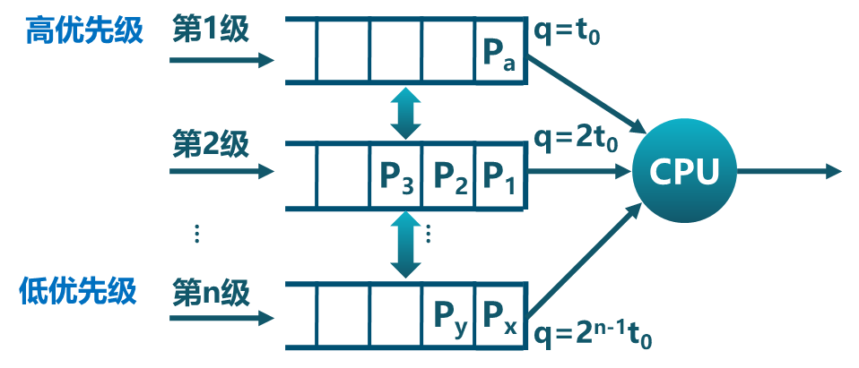
01 概念
02 时机与过程
03 调度方式
04 基本准则
05 调度算法
多级反馈队列（MFQ）
进程可在不同队列间移动的多级队列算法
时间片大小随优先级别增加
进程在当前时间片未完成，降低其优先级
高优先级队列执行完毕，执行低优先级队列
特点
短作业优先
终端用户：响应迅速
长作业：优先级下降快
进程切换次数少

Slide 57
01 概念
02 时机与过程
03 调度方式
04 基本准则
05 调度算法
传统调度算法总结
先来先服务（FCFS）
对短作业不公平，平均等待时间差
短进程优先（SPN）
对长作业不公平，平均周转时间最小，需要估算运行时间，可能导致饥饿
高响应比优先（HRRN）
非抢占式调度，基于SPN发展而来，能够照顾SPN中的长作业
时间片轮转（RR）
公平，平均等待时间较长
多级反馈队列（MFQ）
多种算法集成，不用预估时间

Slide 58
01 概念
02 时机与过程
03 调度方式
04 基本准则
05 调度算法
实时调度系统**
负责在用户要求的时限内进程事件处理和控制
正确性依赖于其时间和功能两方面的操作系统
性能指标：
时间约束的及时性（deadline）
速度和平均性能相对不重要
强实时操作系统
在指定时间内必须完成重要任务
弱实时操作系统
重要进程有较高的优先级，要求尽量，但非必须完成

Slide 59
01 概念
02 时机与过程
03 调度方式
04 基本准则
05 调度算法
实时任务**
■
任务（工作单元）
一次计算，一次文件读取，一次信息传递等等
■
任务属性
完成任务所需要的资源
定时参数
任务请求
绝对截止时间
执行时间
相对截止时间

Slide 60
01 概念
02 时机与过程
03 调度方式
04 基本准则
05 调度算法
周期实时任务**
■
周期实时任务：一系列相似的任务
任务有规律地重复
周期p = 任务请求时间间隔 (0 <p)
执行时间e = 最大执行时间(0 < e < p)
使用率U = e/p
0
5
10
15

Slide 61
01 概念
02 时机与过程
03 调度方式
04 基本准则
05 调度算法
可调度性**
■
可调度表示一个实时操作系统能够满足任务时限要求
需要确定实时任务的执行顺序
静态优先级调度
动态优先级调度
(4,1)
(5,2)
(7,2)

Slide 62
01 概念
02 时机与过程
03 调度方式
04 基本准则
05 调度算法
调度算法**
■
速率单调调度算法(RM, Rate Monotonic)
通过周期安排优先级
周期越短优先级越高
执行周期最短的任务
充分条件
■
最早截止时间优先算法 (EDF, Earliest Deadline First)
截止时间越早优先级越高
执行截止时间最早的任务

Slide 63
01 概念
02 时机与过程
03 调度方式
04 基本准则
05 调度算法
多处理器调度
■
多处理机调度的特征
多个处理机组成一个多处理机系统
处理机间可负载共享
■
对称多处理器(SMP, Symmetric multiprocessing)调度
每个处理器运行自己的调度程序
调度程序对共享资源的访问需要进行同步
逻辑 CPU
逻辑 CPU
逻辑 CPU
逻辑 CPU
物理 CPU
物理 CPU
系统总线

Slide 64
01 概念
02 时机与过程
03 调度方式
04 基本准则
05 调度算法
对称多处理器的进程分配
■
静态进程分配
进程从开始到结束都被分配到一个固定的处理机上执行
每个处理机有自己的就绪队列
调度开销小
各处理机可能忙闲不均
■
动态进程分配
进程在执行中可分配到任意空闲处理机执行
所有处理机共享一个公共的就绪队列
调度开销大
各处理机的负载是均衡的

Slide 65
01 概念
02 时机与过程
03 调度方式
04 基本准则
05 调度算法
非称多处理器
骁龙 855 旗舰处理器
CPU 架构工艺：全新Kryo 485 架构，7nm 工艺制程
CPU 主频：八核处理器，最高主频可达：2.84GHz
高通首款三丛集设计：
1 x 2.84GHz 超级大核 + 3 x 2.42GHz 大核 + 4 x 1.80GHz 小核
CPU 性能提升：CPU 单核性能提升：45%，能效提升：40%
GPU 名称：Adreno 640 图形处理器
GPU 性能：性能提升20%，能效提升：25%+
AIE ：第四代AI引擎，3 倍 AI 性能

Slide 66
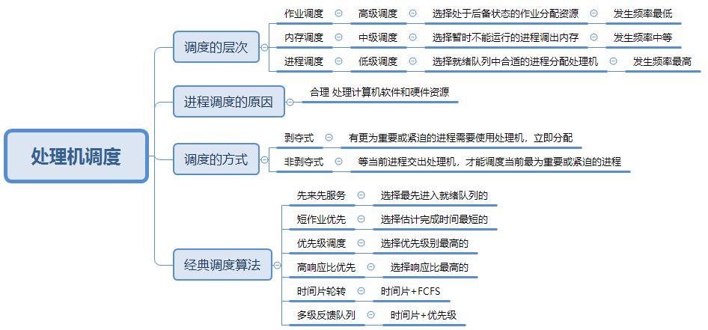
操作系统
第二章 进程管理
处理机调度

Slide 67
操作系统
第二章 进程管理
处理机调度
（★ ★ ★ ）处理机三级调度及之间的比较
（★ ★ ★ ）典型的调度算法（FCFS、SPN、HRN、RR、MFQ）
（★ ★ ★ ）进程在不同调度算法下的执行顺序的确定、周转时间、等待时间等的计算

Slide 68
下课！再见~
进程同步
主讲教师：张志超 授课班级：2019NIIT
2021-2022 第1学期

